Slide 1
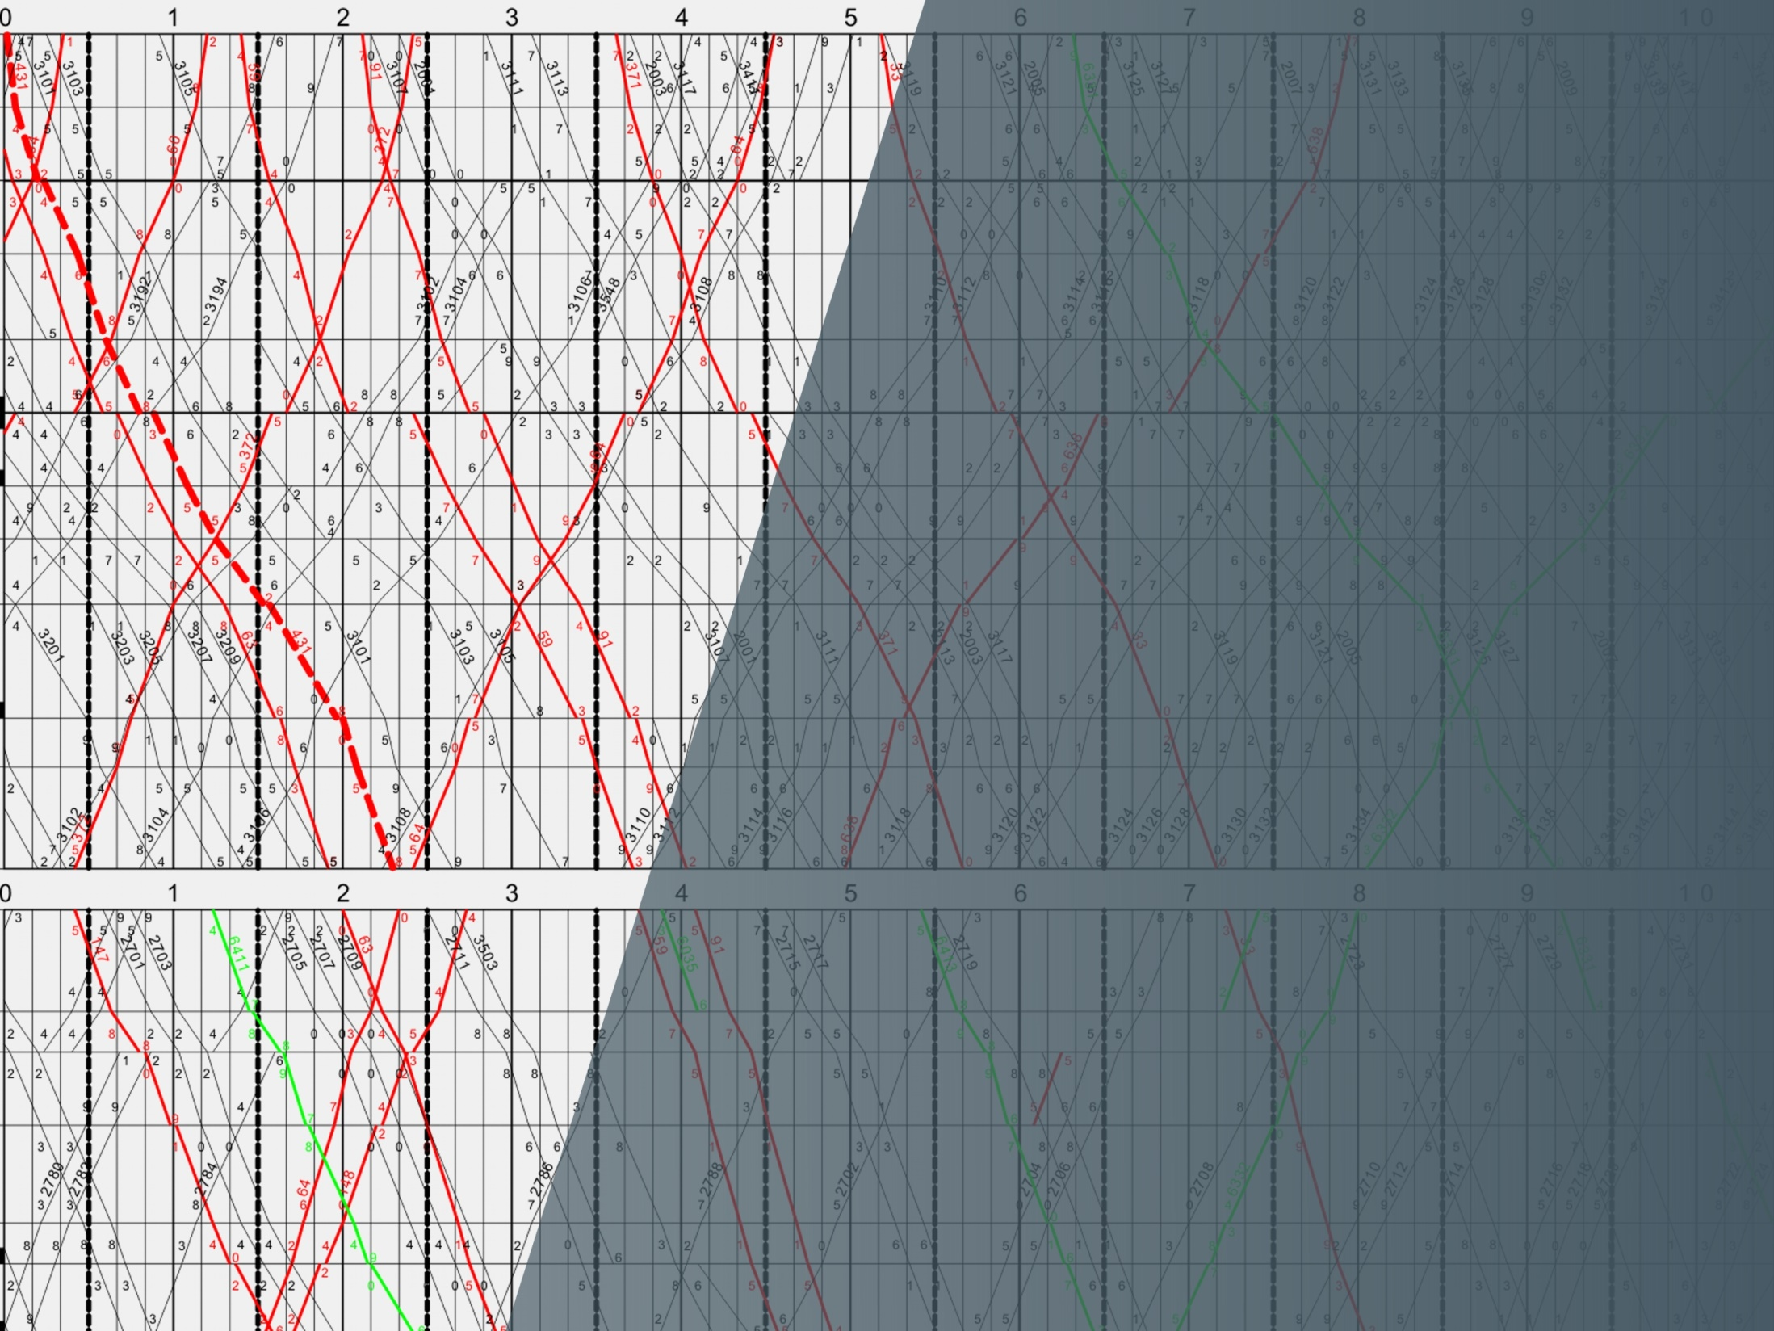
Автоматизація управління пропускною спроможністю залізничної інфраструктури України.
д.т.н. Андрій Прохорченко
© Dep. «Operational Work Management», Ukrainian State University of Railway Transport
© Andrii Prokhorchenko Dep. «Operational Work Management», Ukrainian State University of Railway Transport

Slide 2
Рівні управління пропускною спроможністю
Пропускна спроможність
залізничної інфраструктури
міжнародний рівень
(TEN-T, створення One-Stop Shop Corridor – це орган комплексного обслуговування, який знаходиться в одному місці та виконує координаційні дії стосовно розподілу пропускної спроможності для вантажних поїздів, що перетинають принаймні один кордон уздовж вантажного коридору (відповідно до ст. 13 Регламенту (ЄС) 913/2010).
національний рівень
(оператор залізничної інфраструктури (МІ), або орган з розподілу пропускної спроможності (Allocation Bodie) здійснює розподіл пропускної спроможності в межах власної національної залізничноїмережі (відповідно до Директиви 2001/14/ЄС)
© Andrii Prokhorchenko Dep. «Operational Work Management», Ukrainian State University of Railway Transport

Slide 3
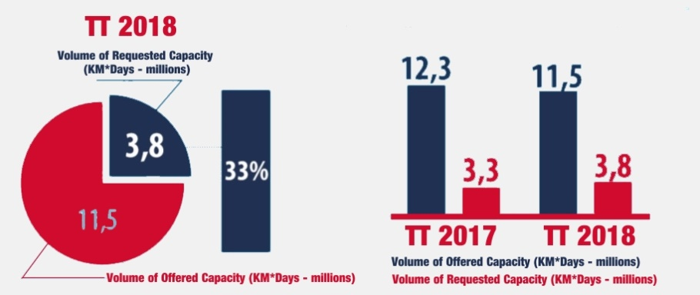
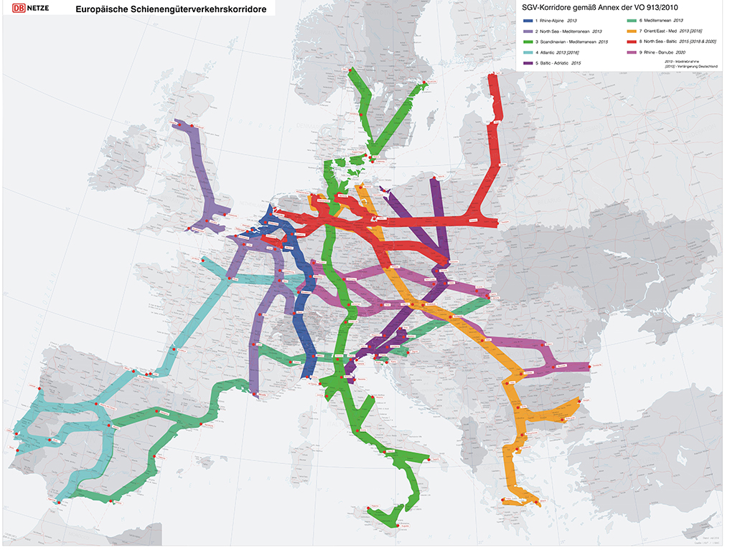
Мережа вантажних залізничних коридорів TEN-T
#6 RFC
#3 RFC ScanMed
#1 RFC Rhine-Alpne
#8 RFC
#9 RFC
?
#6 RFC Mediterranean
© Dep. «Operational Work Management», Ukrainian State University of Railway Transport

Slide 4
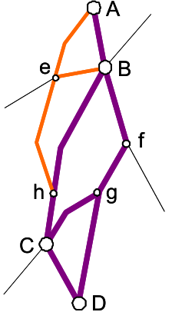
Послуга відкритого доступу на міжнародному рівні
Компанії-оператори залізничної інфраструктури вантажних коридорів мають спільно визначити та організувати міжнародні попередньо визначені маршрути вантажних поїздів у порядку, зазначеному у статті 15 Директиви 2001/14/ЄС, враховуючи потребу у пропускній спроможності інших видів перевезень, включаючи пасажирські.
Послуга PaP (англ., Pre-arranged path) - це міжнародна заздалегідь побудована нитка каталогу, що заснована на стандартних параметрах залізничного вантажного перевезення, і пропонується коридором OSS на основі статей 13 та 14 Регламенту ЄС 913/2010.
А
1
PaP-нитка - попередньо побудована стандарта нитка на залізничному коридорі.
B
Fix PaP – фіксований в замовленні час відправлення, прибуття, перетин кордону;
2
Flex PaP – часовий коридор в замовленні на час відправлення, прибуття, перетин кордону.
C
D
Рисунок 1 – Елементи залізничного вантажного коридору
© Andrii Prokhorchenko Dep. «Operational Work Management», Ukrainian State University of Railway Transport

Slide 5
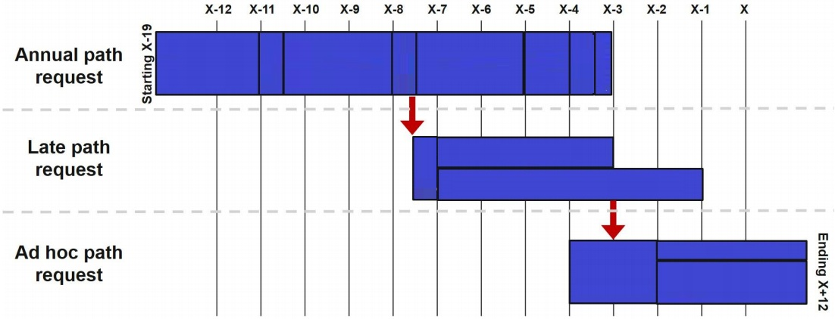
Етапи процедури замовлення нитки графіка в межах залізничного коридору TEN-T за принципом OneStopShop
Спостереження
Подальша обробка
Виправлення помилок
Попереднє бронювання
Приймання
Річне замовлення
Підготовка РаР
/ створення каталогу
Фаза запитів РаР
Розробка нитки
Пізнє замовлення
Фаза запитів РаР
Попереднє замовлення/розробка нитки / Спостереження/Обробка/Приймання
Створення РаР каталогу
Ad-hoc замовлення
Фаза запитів РаР
створення каталогу
Попереднє замовлення/розробка / Спостереження / Обробка/ Приймання
The International Timetabling Process (TTR)
© Dep. «Operational Work Management», Ukrainian State University of Railway Transport

Slide 6
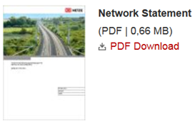
Вимоги Порядку доступу до залізничної інфраструктури
до автоматизації управління пропускною спроможністю мережі
Міжнародний рівень
The Path Coordination System (PCS) замовлення і обробка РаР-ниток у коридорах RFC.
Розробка і публікація Порядку доступу до стратегічної залізничної інфраструктури
Network Statement
The Train Information System (TIS) відстеження руху міжнародних пасажирських або вантажних поїздів у режимі реального часу.
The Charging Information System (CIS)
встановлення плати за використання РаР-ниток.
The Customer Information Platform (CIP) вся інформація щодо коридорів - Corridor Information Documents (CIDs), Capacity Offer and Temporary Capacity Restrictions (TCRs), Interactive Map.
The Trassenportal Netz (TPN) система замовлення ниток графіка в межах національної мережі DB Netz AG.
The Trassenfinder система пошуку маршрутів та тарифікації доступу в межах національної мережі DB Netz AG.
The Anlagen Portal Netz (APN)
система замовлення сервісних послуг на станціях DB Netz AG.
The register of infrastructure (ISR)
Interactive map, інформація про інфраструктуру в межах національної мережі DB.
Національний рівень
© Andrii Prokhorchenko Dep. «Operational Work Management», Ukrainian State University of Railway Transport

Slide 7
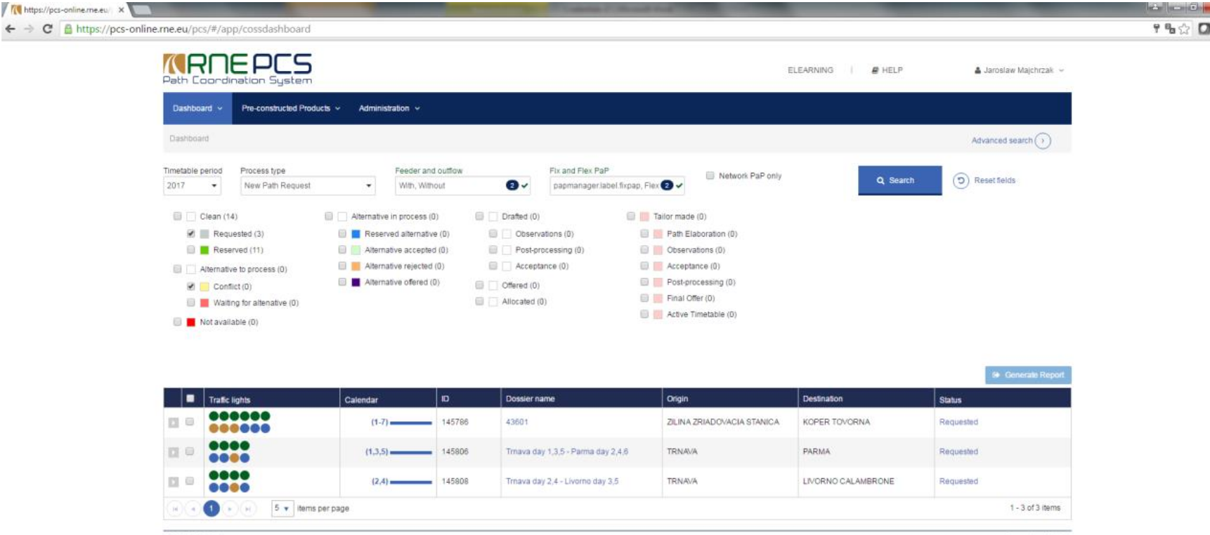
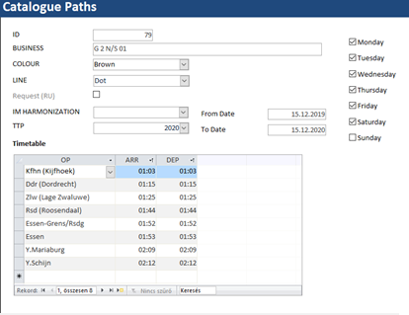
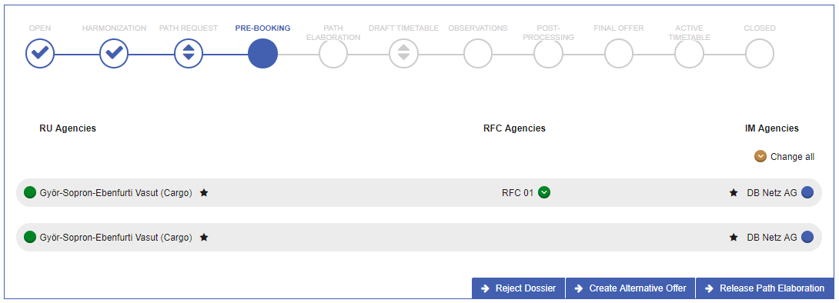
Інформаційне забезпечення для управління пропускною спроможністю інфраструктури на міжнародному рівні
The Path Coordination System (PCS) - "Система координація маршрутів" - це Інтернет-додаток для обробки міжнародних запитів на нитки, що надається RailNetEurope (RNE). PCS є обов'язковим інструментом для всіх запитів PaP та резервної пропускної спроможності.
© Dep. «Operational Work Management», Ukrainian State University of Railway Transport

Slide 8
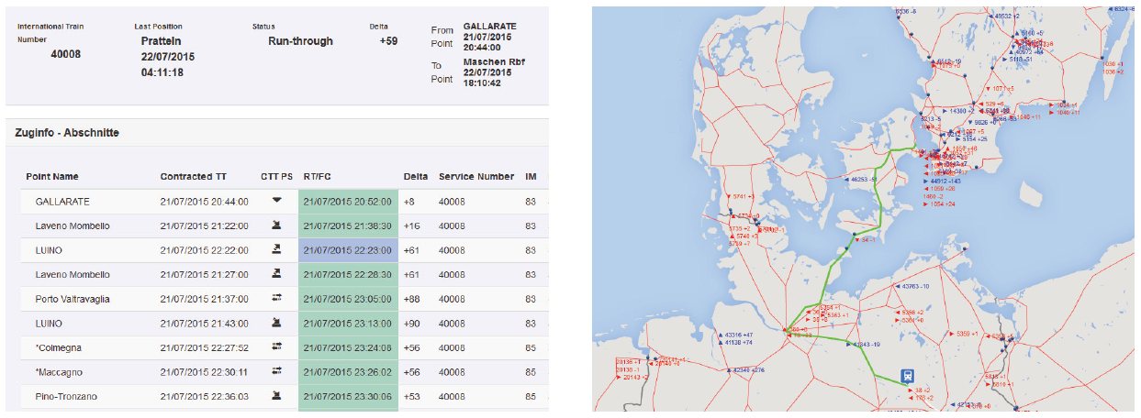
Інформаційне забезпечення для управління пропускною спроможністю інфраструктури на міжнародному рівні
The Train Information System (TIS) – автоматизована система, що дозволяє отримувати дані про рух міжнародних поїздів у режимі реального часу через Інтернет (нормативний графік, відхилення, прогноз прибуття, затримки). Збір та обмін даними між система управління рухом національних МІ відповідно до стандартів TSI TAF/TAP (Technical Specification for Interoperability relating to Telematics Applications for Freight/Passenger Services)
© Dep. «Operational Work Management», Ukrainian State University of Railway Transport

Slide 9
Інформаційне забезпечення для управління пропускною спроможністю інфраструктури на національному рівні
Для усунення бар'єрів у доступі впроваджено ІТ-інструмент для пошуку маршрутів за назвою “Trassenfinder” з прямим підключенням до системи замовлення “Trassenbestellsystem TPN” (Trassenportal Netz)
Source: www.trassenfinder.de
© Dep. «Operational Work Management», Ukrainian State University of Railway Transport

Slide 10
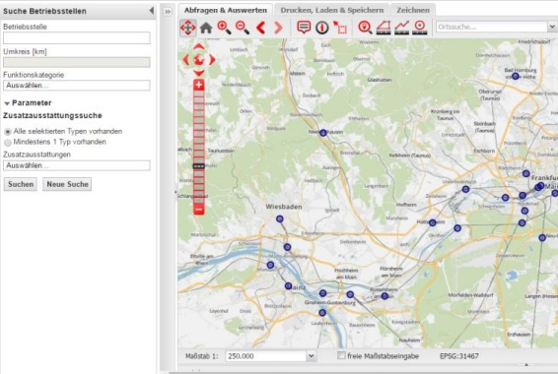
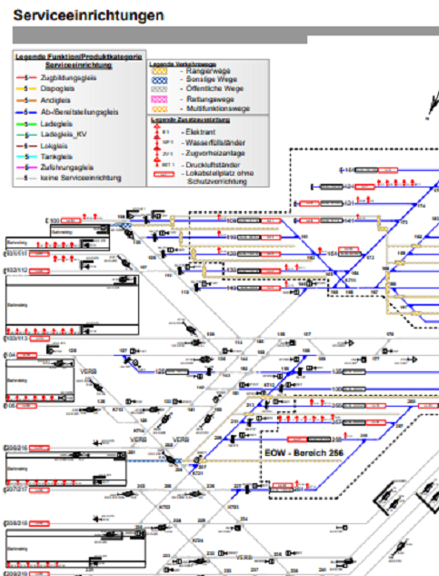
Інформаційне забезпечення для управління пропускною спроможністю інфраструктури на національному рівні
Anlagen Portal Netz (APN)
Замовлення Ad-hoc
за 72 години до початку
Замовлення послуг у зведеному розкладі
1 липень – 15 серпень до дати введення Х
© Andrii Prokhorchenko Dep. «Operational Work Management», Ukrainian State University of Railway Transport

Slide 11
Функціональна схема інтегрування компонентів при автоматизації управління пропускною спроможністю інфраструктури України
рівень тактичного планування
ІС Реєстр залізничної інфраструктури УЗ (RINF)
Повідомлення залізничної мережі УЗ (Network Statement)
БД Реєстр залізничної інфраструктури УЗ (RINF)
One-Stop Shop Corridor
Компанії-перевізники
Модуль розрахунку пропускної спроможності та розробки нормативного графіка руху поїздів (ГРП)
Заявка на слот
Календарна база даних ГРП
Модуль прийняття та аналізу виконання заявок на виділення нитки графіка
Модуль формування тарифікації доступу до залізничної інфраструктури
оперативний рівень
АРМ ДНЦ
рівень аналізу
Диспетчерські системи управління і контролю руху поїздів
Модуль аналізу виконання ГРП, віднесення затримок за учасниками перевезень
Модуль аналізу витрат за використання залізничної інфраструктури
Поїзна модель АСК ВП УЗ-Є
© Andrii Prokhorchenko Dep. «Operational Work Management», Ukrainian State University of Railway Transport

Slide 12
Тезиси доповіді
∎ Організаційна структура залізничної системи потребує рішення завдань автоматизації та цифровізації процесів управління поїзними формуваннями на дільницях і станціях: уникнення дезорганізації перевізного процесу, зменшення витрат;
∎ Необхідна розробка національної автоматизованої системи планування руху поїзних формувань: з’являться можливість впорядкувати рух поїздопотоків на міжнародному і національному рівнях, уникати перевантаження, передбачати планові технологічні вікна, тощо;
∎ Інтегрування залізничної системи України до мережі європейських вантажних залізничних коридорів: дозволить залучити додаткові обсяги транзитних перевезень;
∎ Автоматизовані системи на залізничному транспорті України повинні передбачати розділення функцій експлуатаційної роботи та управління інфраструктурою: зменшення витрат на їх перебудову при проведенні структурної реформи галузі.
© Andrii Prokhorchenko Dep. «Operational Work Management», Ukrainian State University of Railway Transport

Slide 13
Дякую за увагу!
© Andrii Prokhorchenko Dep. «Operational Work Management», Ukrainian State University of Railway Transport

